Slide 1

Урок розвитку мовлення (усно)
Диспут за твором «Сіроманець»
(людина й природа, відповідальність, дружба й взаємодопомога, добро й зло)

Slide 2
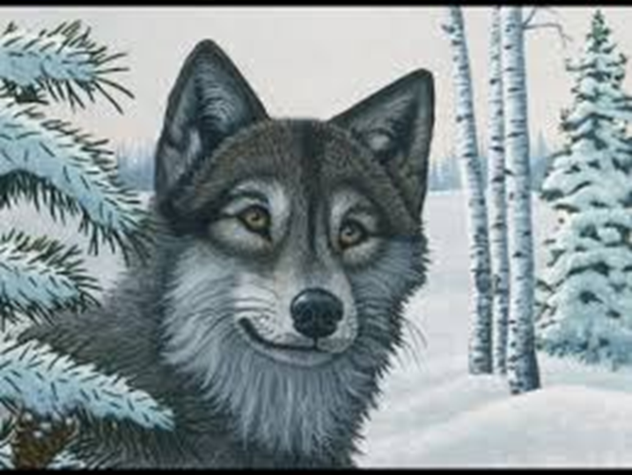
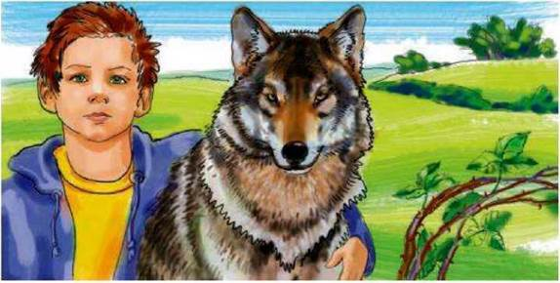
Мета: організувати дискусію з метою поглиблення розуміння учнями проблематики повісті «Сіроманець» (людина й природа, відповідальність, дружба й взаємодопомога, добро й зло), розвивати навички ведення дискусії, формулювання власних думок та аргументування їх, виховувати в учнів почуття відповідальності та гуманного ставлення до природи. Сприяти формуванню в учнів ціннісного ставлення до природи, розвитку емпатії та гуманності, спонукати до роздумів про важливість дружби, відповідальності та добра в житті людини.

Slide 3
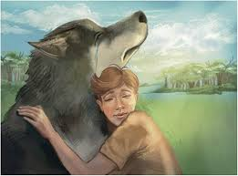
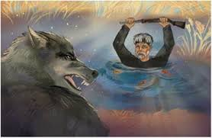
Проблема: Людина і природа:
Тема: «Людина – друг чи ворог природи?».
Питання для обговорення:
Які приклади з твору свідчать про гармонійне
співіснування людини і природи?
Як дії людей (Чепіжний, мисливці) впливають
на природу і тварин?
3. Чи можна вважати природу другом або ворогом людини?
4. Чи може людина змінити своє ставлення до природи?
Чи можна вважати Сашка прикладом гармонійного
співіснування людини і природи?
6. Як головний герой сприймає природу?
7. Чи справедливо люди ставляться до вовка Сіроманця?
8. Чи мають тварини право на свободу так само, як люди?
9. Як змінюється ставлення Вовка до людей і людей до Вовка?
10. Як природа впливає на характер та вчинки людини?
11. Які емоції викликає природа у різних персонажів твору?

Slide 4
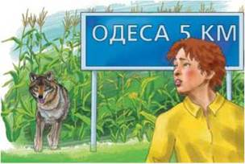
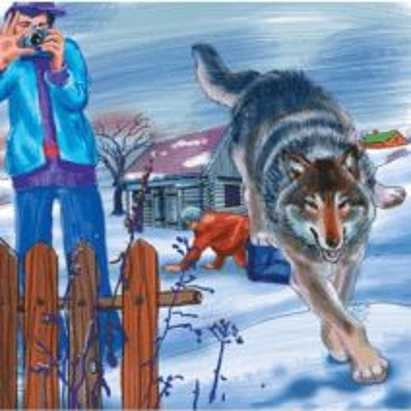
Проблема: Відповідальність
Тема: «Відповідальність людини за свої вчинки».
Питання для обговорення:
1. Яку відповідальність несе людина за свої дії щодо тварин?
2. Чи можна виправдати жорстокість Чепіжного?
3. Які наслідки мають безвідповідальні вчинки людей?
4. Чи несе Сашко відповідальність за Сіроманця?
5. Чи правильно зробив Сашко, що допомагав вовку?
6. Чи повинен був хлопчик слухати дорослих?
7. Де межа між особистою відповідальністю та громадськими правилами?
8. Які уроки відповідальності можемо взяти з цього твору?

Slide 5
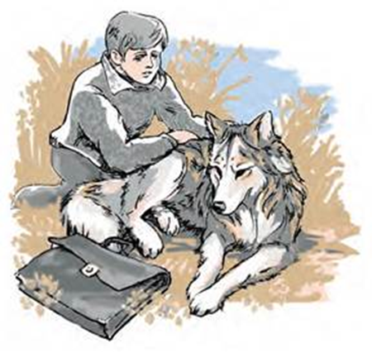
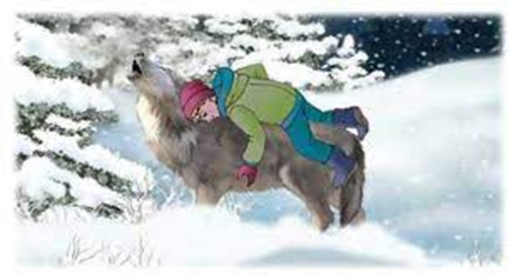
Проблема: Дружба й взаємодопомога
Тема: «Дружба без меж: людина і тварина».
Питання для обговорення:
1. Чи можлива справжня дружба між людиною і твариною?
2. Як Сашко проявляє свою дружбу до Сіроманця?
3. Які приклади взаємодопомоги є у творі?
4. Чи можна вважати дружбу Сашка і Сіроманця прикладом для наслідування?
5. Чому Сіроманець довірився Сашкові?
6. Чи можна сказати, що Сашко ризикував заради дружби?

Slide 6
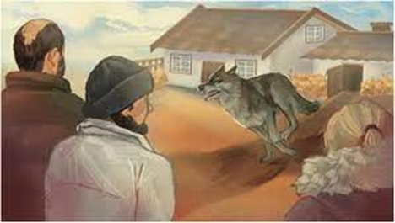
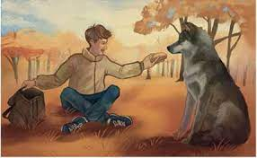
Проблема: Добро і зло
Тема: «Боротьба добра і зла у світі природи і людей».
Питання для обговорення:
1. Що уособлює добро, а що – зло у творі?
2. Як добро і зло проявляються у вчинках героїв?
3. Чи завжди добро перемагає зло?
Чи можна вважати твір оптимістичним,
незважаючи на трагічну долю Сіроманця?
5. Чи можна вважати мисливців злими?
6. Чому люди прагнуть знищити те, чого бояться?
▶ Моральне питання:
"Чи можна виправдати вчинок, який приносить зло,
якщо він зроблений з добрих намірів?"

Slide 7
Домашнє завдання
Написати лист до Сіроманця або роздум «Що б я зробив на місці Сашка?».

